Slide 1
การสมัคร thailis สำหรับสืบค้นข้อมูล

Slide 2
1. ขั้นตอนการเข้า www.thailis.or.th

Slide 3
2. เมื่อเข้ามา ให้คลิ๊ก Sign Up

Slide 4
3. Copy Link นี้ เพื่อไปขอรหัสผ่านจาก E-Mail
tdc.thailis.or.th

Slide 5
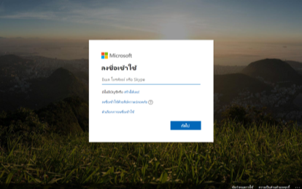
5. ลงชื่อเข้าใช้ Hotmail /Gamil ของตนเอง
ใส่รหัสผ่าน

Slide 6
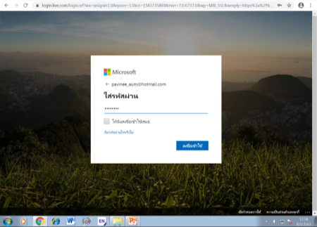
6. Login เข้าใช้ E-mail

Slide 7
7. เพิ่ม Add to list (ใน E-mail)

Slide 8
8. เพิ่ม Add to list (ใน E-mail)

Slide 9
9. พิมพ์ tdc@thailis.or.th

Slide 10
10. พิมพ์ tdc@thailis.or.th / แล้วกด Enter

Slide 11
11. กรอกข้อมูลให้ครบถ้วน

Slide 12
12. เมื่อกรอกข้อมูลครบ ให้กดบันทึก และตกลง

Slide 13
13. รอระบบตอบยืนยัน ทาง E-Mail ที่สมัคร

